Slide 1

大學多元入學方案說明
116學年度
輔導處 蔡淑君主任
115.09.19

Slide 2
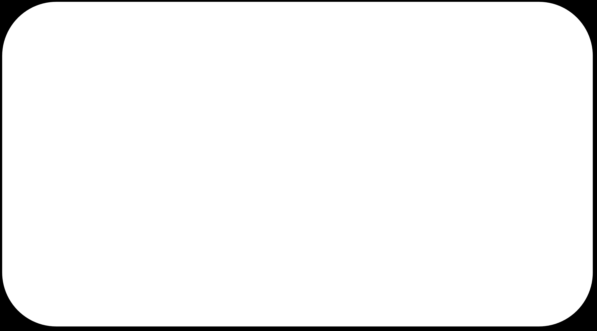
主要招生管道
高中均質、區域均衡
高中推薦
僅採計入學考試成績
考生多元選擇
特殊選才（約2.5%）
繁星推薦（約15%）
_{申請入學（約45%）} 分發入學（約40%）
各校自行辦理
特殊才能
經歷或成就
學生依個人志趣選擇
大學依校系特色適性選才
註：招生名額比例原則訂於各管道(繁星推薦、申請入學、分發入學)之招生規定

Slide 3


多資料參採
學生學習歷程（P1）
包括學生基本資料、修課紀錄、課程學習成果、多元表現、學習歷程自述，以及其他與學習歷程有關之資料(以學校學習活動為主)
綜合學習表現
（P）
學科能力測驗（X）
高三寒假舉辦，評量基本核心能力
分科測驗（Y）
高三課程結束後舉辦，評量關鍵學科能力
校系自辦甄試項目
（P2）
如：面試、筆試 、實作 、其他等
採用之考試成績
術科考試 音樂/美術/體育
英聽測驗
大學程式設計先修檢測（APCS）

Slide 4

註:相關資訊以大考中心/術委會/APCS公告之考試簡章為準
116各項考試日程
考試名稱 | 報名日期 | 考試日期
高中英語聽力測驗 (第一次考試） | 115年09月03日(四)~ 115年09月10日(四) | 115年10月17日(六)
高中英語聽力測驗 (第二次考試） | 115年11月04日(三)~ 115年11月10日(二) | 115年12月12日(六)
學科能力測驗（X） | 115年10月27日(二)~ 115年11月10日(二) | 116年01月22日(五)~ 116年01月24日(日)
術科考試 （音樂/美術/體育） | 115年10月27日(二)~ 115年11月10日(二) | 116年01月26日(二)~ 116年01月31日(日) 各組時間不同
分科測驗（Y） | 116年06月03日(四)~ 116年06月15日(二) | 116年07月10日(六)~ 116年07月11日(日)
大學程式設計先修檢測 （APCS） | 每年1、3、6、7、10、11月檢測，逕查APCS網頁
4

Slide 5
入學考試
聯合招生管道
學科能力測驗
分科測驗
英語聽力測驗檢定*2
（術科考試）
繁星推薦
個人申請
→大學申請
→科大申請
考試入學分發
由學校（教務處）統一報名，請注意校內相關時程！！

Slide 6
獨立招生
特殊選才
獨立招生學校：北藝大、軍校、警校等
公私立大學、技專校院進修推廣部
由考生自行注意相關訊息與報名申請，如有任何問題，請輔導處協助。

Slide 7
特殊選才
（各校獨招，需自行報名）

Slide 8
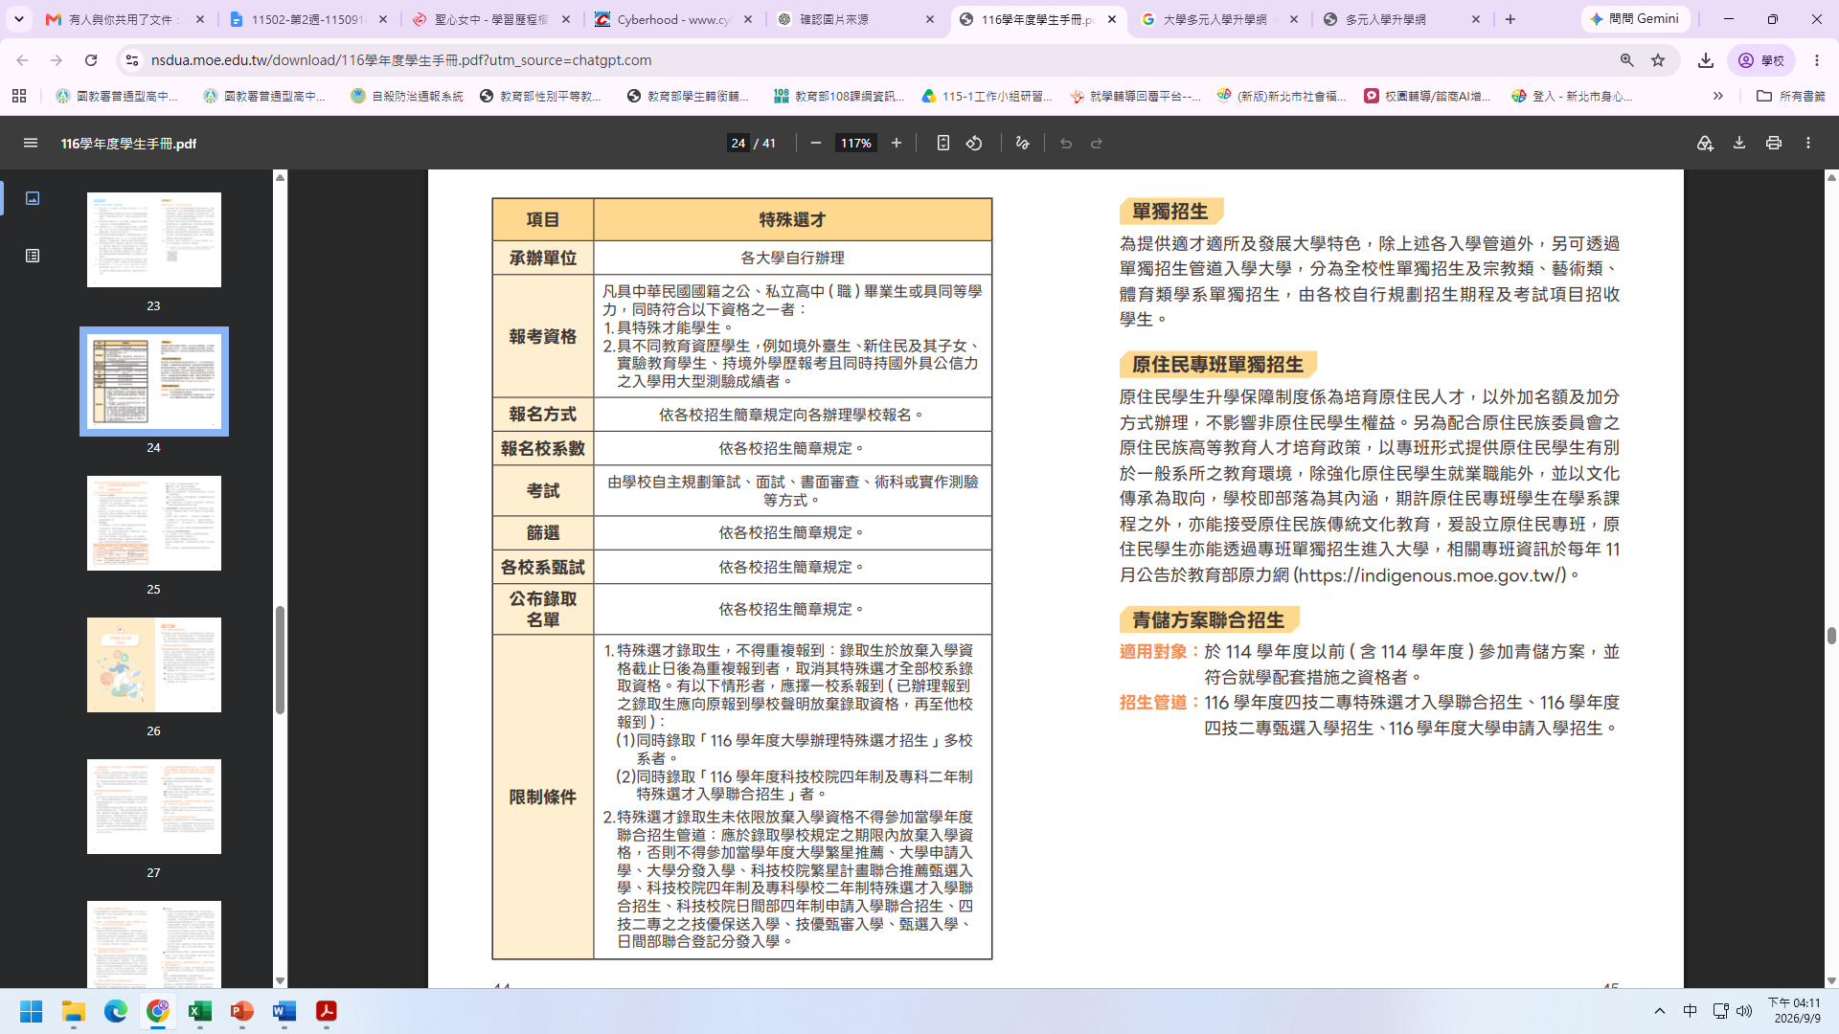

Slide 9
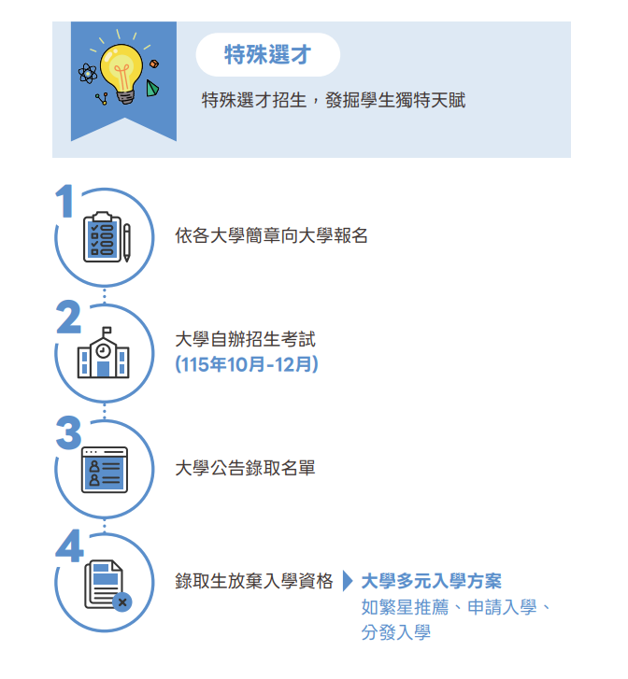

Slide 10
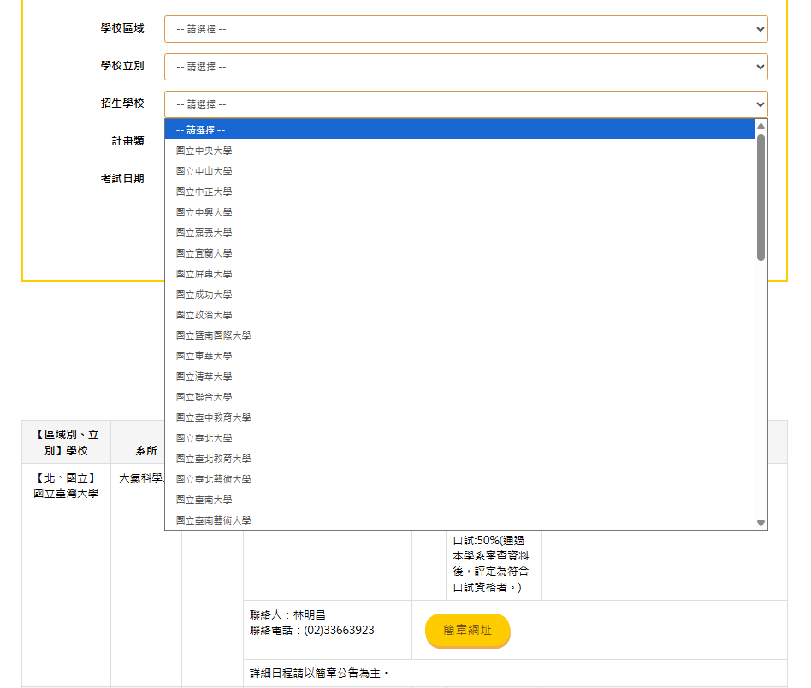
教育部大學多元入學升學網
https://srecruit.moe.edu.tw/

Slide 11
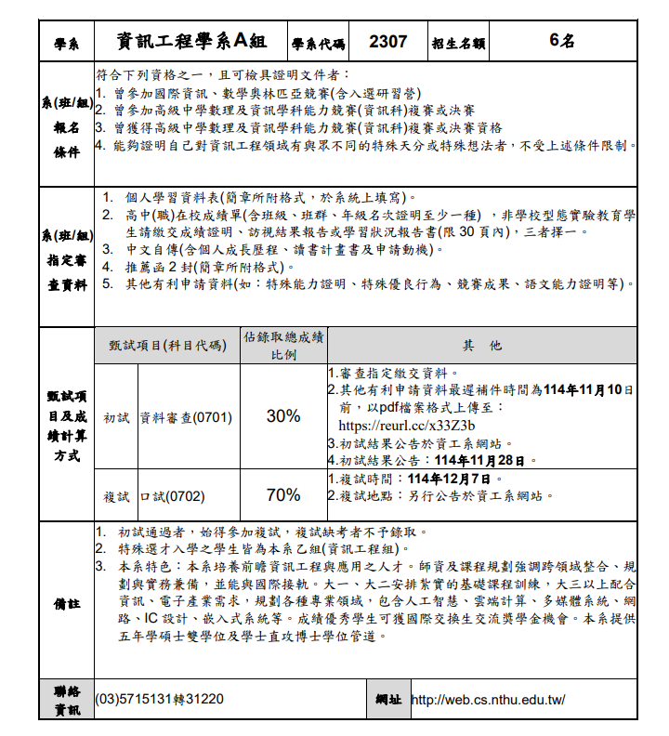

Slide 12
大學繁星推薦
招生作業說明
報告單位 大學甄選入學委員會 112.08

Slide 13
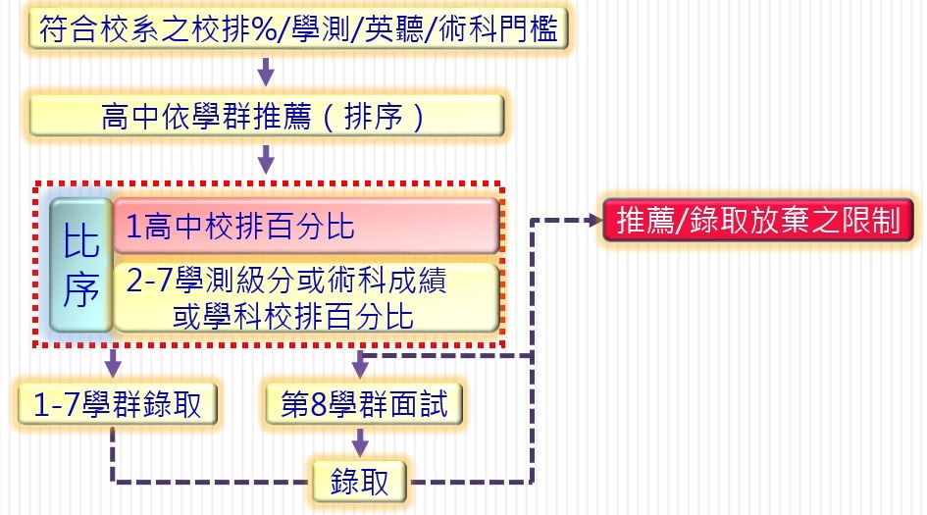
繁星推薦入學簡圖

Slide 14
推薦條件
全程就讀同一所高中
高中前五個學期學業成績總平均全校排名百分比符合大學之規定(校排百分比前20％、30％、40％、50％)
符合本校繁星推薦申請資格
凡高一(上)至高三(上)共五學期出席率平均達90%(小數點以下一律不計)，且有敘獎之紀錄者。
學科能力測驗成績通過校系之檢定標準

Slide 15
校內繁星推薦登記
校內繁星推薦流程請參考教務處所公告的
「新北市私立聖心女子高級中學
參加116升大學繁星推薦實施計畫」

Slide 16



繁星推薦報名注意事項
各學群分類原則：
推薦學校推薦所屬學生 須符合大學「在校學業 成績」全校排名百分比 之規定(20%、30％、 40％、50％)。
學群 | 所屬學系 | 可推薦學生
第一類學群 | 文、法、商、社會科學、教育、 管理等學系(學程) | 普通科(含科學班、資優班) 學生 學術學程(含學術自然、學術 社會)學生
第二類學群 | 理、工等學系(學程)
第三類學群 | 醫、生命科學、農等學系(學程)
第四類學群 | 音樂相關學系(學程) | 普通科音樂班學生
第五類學群 | 美術相關學系(學程) | 普通科美術班學生
第六類學群 | 舞蹈相關學系(學程) | 普通科舞蹈班學生
第七類學群 | 體育相關學系(學程) | 普通科體育班學生
第八類學群 | 醫學系、牙醫學系 | 普通科(含科學班、資優班) 學生 學術學程(含學術自然、學術 社會)學生
推薦學校推薦所屬學生
須符合大學「在校學業 成績」全校排名百分比 之規定(20%、30％、 40％、50％)。

Slide 17
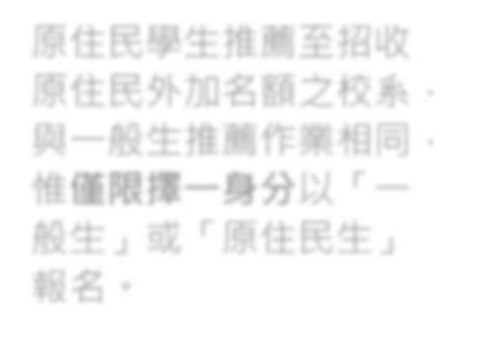





















繁星推薦報名注意事項
各學群得各別推薦符合資格學生至多2名
F 大學(前50%)
第1類學群
A 高中 設有普通科及美術班
原住民學生推薦至招收 原住民外加名額之校系，與一般生推薦作業相同，惟僅限擇一身分以「一般生」或「原住民生」報名。
順序2
順序6
第2類學群
順序3
順序5
第3類學群
順序1
順序4
排定1~6的推薦順序
高中排定推薦學生之優先順序
排定1~2的推薦順序
同一名學生僅限推薦至一所大學之一個學群
第5類學群
順序1
順序2
第8類學群
順序1
順序2
排定1~2的推薦順序

Slide 18




繁星推薦分發(篩選)規則說明(1)
學測、英聽檢定 |  | 分發比序項目
科目 | 標準
國文 | -- | 1.在校學業成績全校排名百分比
英文 | -- | 2.學測英文、自然之級分總和
數學A | 均標 | 3.學測自然級分
數學B | 前標 | 4.英文學業總平均成績全校排名百分比
社會 | -- | 5.生物學業總平均成績全校排名百分比
自然 | 均標 | 6.數學學業總平均成績全校排名百分比
英聽 | -- | 7.學測國文級分
校系參採檢定、分發比序之科目至多4科
範例：國文、英文、數學(A或B)、自然共4科數學A、數學B於規則中僅計為1科
校系參採之所有學測科目總和不為零級分
國文+英文+數學A(or 數學B)+自然 = 零級分
  不可參加分發比序(篩選)
2. 國文零級分，數學A與自然皆達均標( or 數學B達前標、自然達均標)，因英文+數學A(or 數學B)+自然 > 零級分
註1. 可參加分發比序≠分發錄取
註2. 僅須達到[數A均標]或[數B前標]其一標準
可參加分發比序(篩選)

Slide 19













































繁星推薦分發(篩選)規則說明(2)
分發第1輪
(同一高中錄取以1名為限)
F 大學
第1類學群
A 高中(排定推薦優先順序)
第2輪 (缺額或未達預計甄試人數之校系)
分發錄取 生命科學系
分發錄取
新聞傳播學系
分發錄取
通訊工程學系
各大學對同一推薦高中學校
再錄取人數(通過篩選人數)不受1名之限制
第2類學群
第3類學群
分發錄取設計學系
以下學生皆未錄取
所有選填志願校系
第1輪分發後無缺額 或 第2輪分發未錄取
(未通過篩選)
第5類學群
通過篩選醫學系
第8類學群

Slide 20

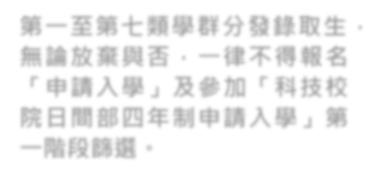


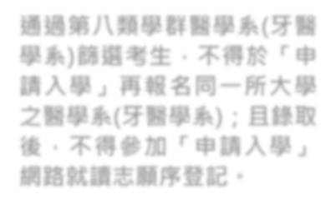

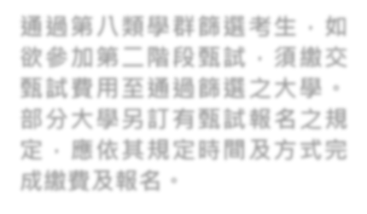

繁星推薦分發錄取(通過篩選)注意事項
請高中務必確實告知所有推薦學生 有關繁星推薦分發錄取後「申請入 學」報名及登記之限制。
通過第八類學群醫學系(牙醫 學系)篩選考生，不得於「申 請入學」再報名同一所大學 之醫學系(牙醫學系)；且錄取 後，不得參加「申請入學」 網路就讀志願序登記。
第一至第七類學群分發錄取生，
無論放棄與否，一律不得報名
「申請入學」及參加「科技校
院日間部四年制申請入學」第
一階段篩選。
通過第八類學群篩選考生，如欲參
加第二階段甄試，須繳甄試費用至
通過篩選之大學。 部分大學另訂有
甄試報名之規定，應依其規定時間
及方式完 成繳費及報名。

Slide 21
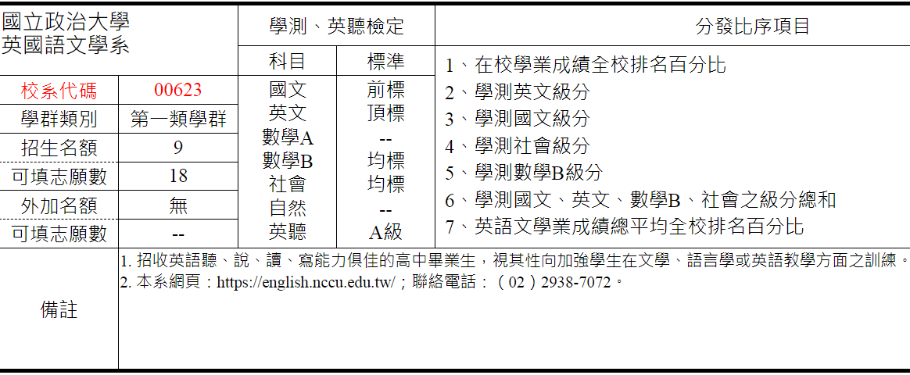

Slide 22
大學申請入學
招生作業說明
報告單位 大學甄選入學委員會 112.08

Slide 23
申請條件
學科能力測驗符合申請校系篩選標準者。
繁星推薦錄取者一律不得參加。
每人以申請6校系（含）為限。
大學得限制考生可申請該校之學系（組）數。

Slide 24
申請階段
【第一階段】
取得學測級分數
通過各校系檢定標準（含英聽）
填寫志願（6校系）
通過各校系篩選機制
【第二階段】
上傳審查資料（請參閱簡章規定）。
參加各校系甄選項目（例如：面試）。

Slide 25



申請入學第一階段篩選規則說明(1)
範例校系 | 招生名額3名；預計甄試人數9名
 | 第一階段 |  | 第二階段
科目 | 檢定 | 篩選倍率 | 學測成績採計方式
國文 | -- | 8 | *1.00
英文 | -- | -- | *1.00
數學A | 均標 | -- | --
數學B | 前標 | -- | --
社會 | -- | -- | --
自然 | 均標 | 3 | *1.50
國英自 | -- | 5 | --
英聽 | -- | -- | --
同級分(分數)超額篩選方式 | 一、學測國文、英文、自然之級分總和 二、學測國文級分 三、學測英文級分
校系參採檢定、篩選及採計之科目至多4科
範例：國文、英文、數學(A或B)、自然共4科數學A、數學B於規則中僅計為1科
校系參採之所有學測科目總和不為零級分
國文+英文+數學A(or 數學B)+自然 = 零級分
  不可參加第一階段篩選
2. 國文零級分，數學A、自然皆達均標( or 數學B達前標、自然達均標)，因英文+數學A(or 數學B)+自然 > 零級分
註1. 可參加第一階段篩選≠通過第一階段篩選
可參加第一階段篩選
註2. 僅須達到[數A均標]或[數B前標]其一標準

Slide 26


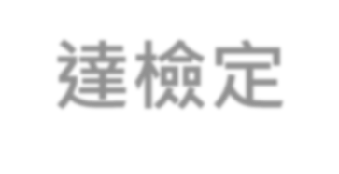

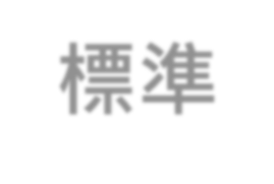

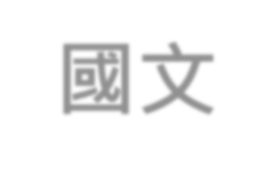

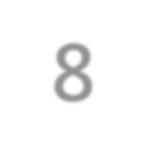


申請入學第一階段篩選規則說明(2)
範例校系倍率篩選方式
【數學A均標、自然均標】20名
【數學B前標、自然均標】30名
共計 50名
達檢定標準
考生須先通過檢定篩選， 才能參加次項之倍率篩選。 (由高倍率篩選至低倍率)
國文
8倍
依國文級分高低篩選出24名 (3x8=24)
依國文+英文+自然級分總和高低篩選出15名
(3x5=15)
自然
國英自
5倍
以自然最低級分者
依「同級分(分數)超額篩選方式」之順序篩選至達預計甄試９名
依自然級分高低篩選出9名
(3x3=9)
3倍
同級分超篩
超出預計甄試人數9名

Slide 27




























申請入學第一階段篩選規則說明(3)
範例校系
假設最低倍率自然級分篩選出13名考生，超過預
級分高低排序結果
考生 | 自然級分 | 順序1 | 順序2 | 順序3
考生1 | 15
考生2 | 14
考生3 | 14
考生4 | 14
考生5 | 13 | *38
考生6 | 13 | *38
考生7 | 13 | *37
考生8 | 13 | 36 | *12
考生9 | 13 | 36 | 11 | *12
考生10 | 13 | 36 | 11 | *12
考生11 | 13 | 36 | 11 | *12
考生12 | 13 | 35 | 10
考生13 | 13 | 34 | 9
_{同級分超額篩選方式：} 計甄試人數9名，則以自然最低級分為13級分者(考
生5~考生13)，依該系同級分(分數)超額篩選之順 序進行同級分(超額)篩選。
考生8~考生11之級分總和相同為36級分，仍超過預計甄試人數
，故進行順序2篩選。
學測國文、英文、自然之級分總和
考生5~考生7級分總和較高通過第一階段篩選
考生9~考生11之國文級分相同為11級分，仍超過預計甄試人數
，故進行順序3篩選。
學測國文級分
考生8國文級分較高通過第一階段篩選
考生9~考生11之英文級分相同為12級分，因已篩選至最後順序
， 故一律通過第一階段篩選。
學測英文級分
考生9~考生11英文級分相同通過第一階段篩選
最後該系通過第一階 段篩選人數共計11名。

Slide 28







申請入學第一階段篩選規則說明(4)
訂有外加名額校系：未通過第一階段篩選之學生
(即未通過檢定或倍率篩選)
原住民生
依「同級分(分數)超額篩選方式」順序一之級分總和，以外加名額
5倍人數進行篩選，通過者取得參加第二階段資格。如範例校系：國文+英文+自然之級分總和高低篩選
離島生
符合校系要求之離島縣市，即取得參加第二階段資格。
願景計畫外加名額校系：
一律先通過第一階段篩選，得否參加第二階段甄試由其校系審查認定。
設有願景組之校系 ：
須通過第一階段檢定、倍率篩選，得否參加第二階段甄試由其校系審查認定。(未通過第一階段者即不得參加第二階段)
願景計畫生

Slide 29
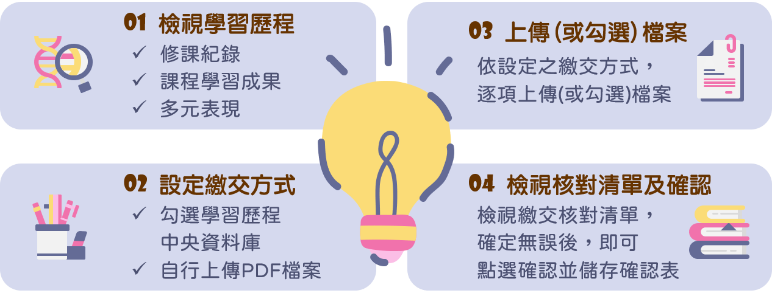
申請入學審查資料繳交流程

Slide 30
就讀志願序網路登記
資格：各校系的正取生與備取生。
使用甄選委員會第一階段篩選結果通知單所附之通行碼。
於登記期間至甄選委員會網址http://www.caac.ccu.edu.tw/進入「網路登記志願」後，點選「就讀志願序登記」選項，進行登記作業。
注意：即使只有一間校系正取，也要上網登記，否則不算正式錄取。

Slide 31
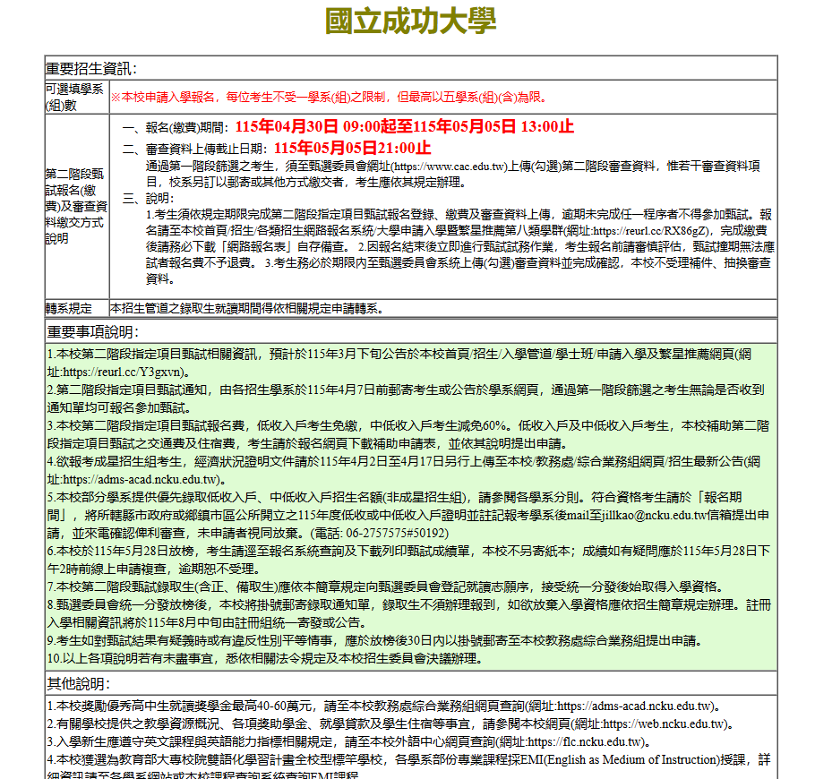

Slide 32
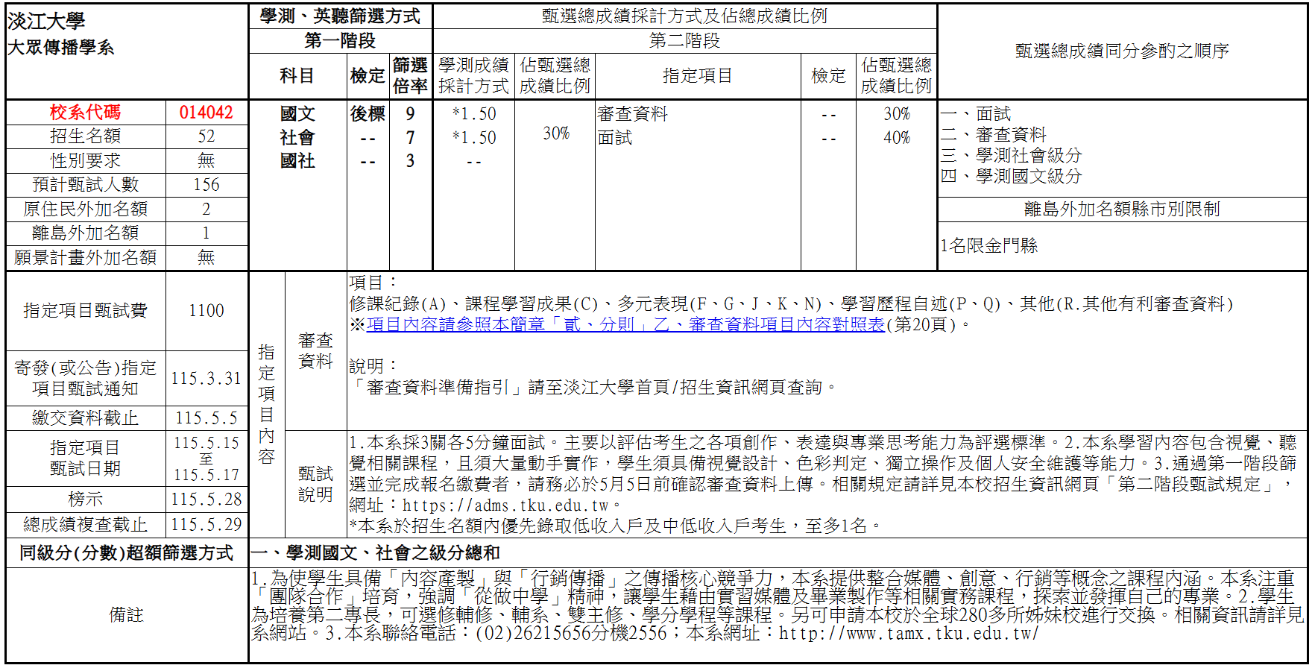
個人申請校系簡章

Slide 33
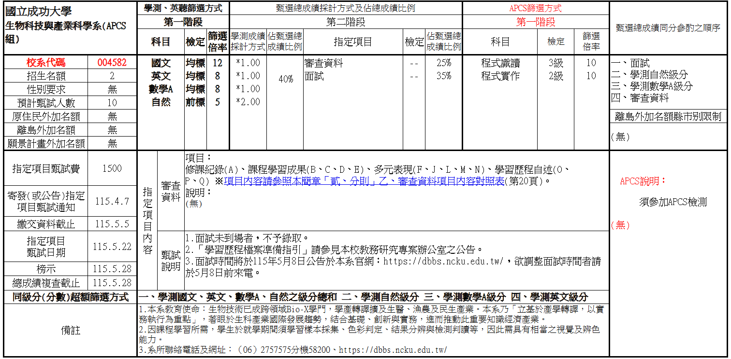
個人申請APCS招生分組

Slide 34
科大申請入學
招生作業說明
（成績採計如有變革，請以當年度簡章為主。）

Slide 35
申請條件
申請生報名校系（組）以6個為限。
各校得限制僅能申請該校1個系（組）。

Slide 36
申請階段
【第一階段】
依加權平均成績高低擇優篩選取得參加複試資格。
如因加權平均成績相同，致使參加複試人數超出預計複試人數時，則該同分之申請生一律取得參加複試資格。
【第二階段】
大學校系得自辦指定項目甄試（多數只需上傳審查資料以及寄送相關文件即可）。
各校系公佈正、備取名單。

Slide 37
分發錄取
申請生如有面試或書面審查成績零分者，不予錄取。
報到：錄取者需依各校規定時間及方式辦理報到，並完成報到手續，否則視同放棄錄取資格。
放棄：未於當學年度簡章規定期限內放棄錄取資格者，不得參加大學分發入學招生。

Slide 38
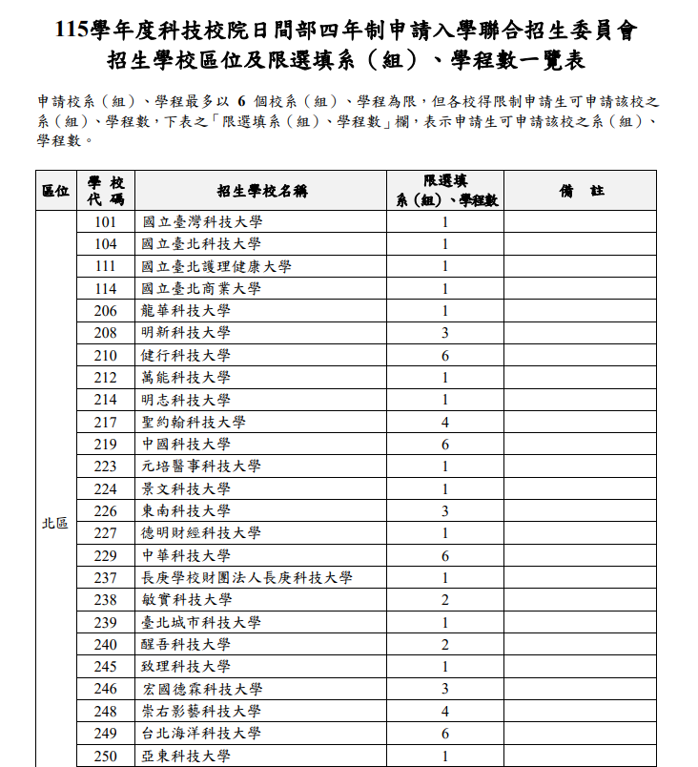

Slide 39
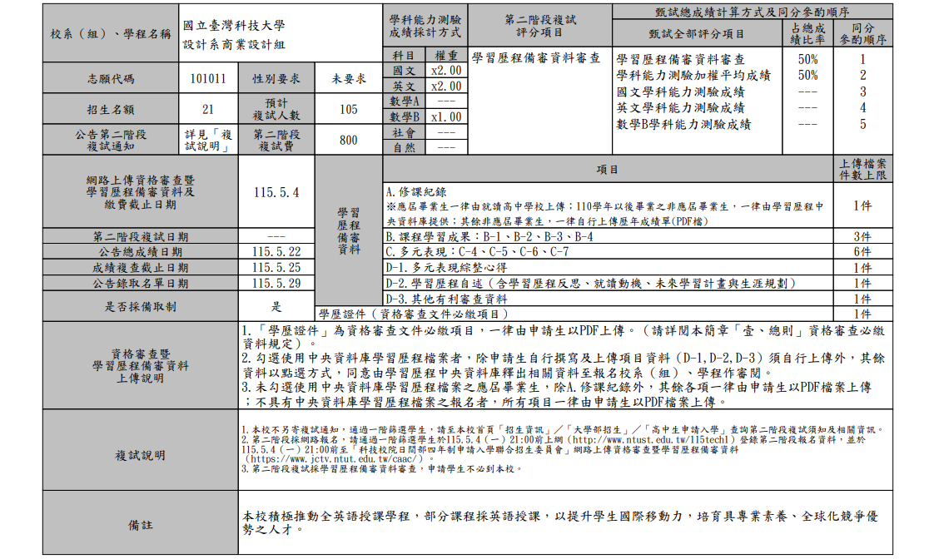

Slide 40
大學分發入學招生作業說明
報告單位 大學甄選入學委員會 112.08

Slide 41
111-115分發統計
uac
學年度 | 111 | 112 | 113 | 114 | 115
分科報考人數 | 29,086 | 42,257 | 42,141 | 39,190 | 39,213
總招生名額* | 39,350 | 42,479 | 37,264 | 33,381 | 32,494
外加名額 | 171 | 323 | 317 | 336 | 366
登記人數(A) | 25,297 | 37,797 | 37,069 | 33,733 | 33,071
缺額人數 | 14,493 | 6,464 | 2,505 | 1,220 | 603
總錄取人數 (含外加)(B)* | 25,028 | 36,338 | 35,076 | 32,497 | 32,257
錄取率(=B/A) | 98.94% | 96.14% | 94.62% | 96.34% | 97.54%
*總招生名額不含外加名額
*B=總招生名額+外加名額-缺額

Slide 42
111-115分發招生名額表
uac
111-115核定名額及總招生名額
佔總量百分比
 | 111 | 112 | 113 | 114 | 115
核定名額 | 24,915 | 22,462 | 21,838 | 20,634 | 20,462
佔總量百分比 | 23.46% | 22.09% | 22.20% | 21.40% | 21.45%
回流名額 | 14,435 | 20,017 | 15,426 | 12,747 | 12,032
總招生名額 | 39,350 | 42,479 | 37,264 | 33,381 | 32,494
佔總量百分比 | 37.05% | 41.77% | 37.88% | 34.62% | 34.07%
44.00%
41.00%
38.00%
35.00%
32.00%
29.00%
26.00%
23.00%
20.00%
41.77%
37.05%
37.88%
34.62%
34.07%
23.46%
22.20%
21.45%
22.09%
21.40%
111 112 113 114 115
核定名額 總招生名額

Slide 43

大學分發入學作業時程
uac
116學年度
10/27公告校系參 採之學測科目及 採計術科考試校 系
8月 10月 11月
12/1招生簡章 發售
7/29回流名額、最低 登記標準等招生訊息 公告
7/29-8/4繳交登記費
7月 8月
12月 6月
8/31公告檢 定英聽校系
6/2-6/18受理證明文件審查 請
11/3開放校系 分則查詢系統
8/1-8/4網路登記志願
8/13分發結果公告

Slide 44
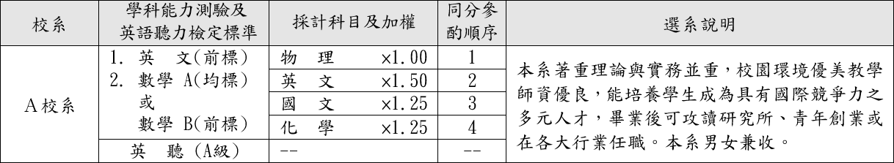
116學年度分發入學參採原則
uac
先檢定– 後採計- 同分再參酌
檢定：學測至多 2科(15級分)，另可檢定英聽
檢定「數學Ａ或數學Ｂ」時，考生其中一科達檢定標準即可。
採計：可加權 3科≦ 學測+分科測驗+術科≦ 5科，其中分科測驗至少１科(60級分)同分參酌：所有採計科目均列出參酌順序，同分時先依序參酌各科級分(惟術科以百
分制)，至最後1科仍同分時，再逐科以試卷「實得分數」比較成績。

Slide 45
115學年度分發入學系組參採資料
uac
參採科目 | 系組數 | 比例 | 參採科目 | 系組數 | 比例
國文 | 1,521 | 86.22% | 數學甲 | 479 | 27.15%
英文 | 1,476 | 83.67% | 物理 | 461 | 26.13%
數學A | 176 | 9.98% | 化學 | 415 | 23.53%
數學B | 239 | 13.55% | 生物 | 259 | 14.68%
社會 | 134 | 7.60% | 數學乙 | 145 | 8.22%
自然 | 76 | 4.31% | 歷史 | 426 | 24.15%
-- | -- | -- | 地理 | 177 | 10.03%
-- | -- | -- | 公民與社會 | 507 | 28.74%
註:參採意指於檢定或採計中使用到該科目。
註:115學年度共1,764招生系組，161種採計組合。
6

Slide 46
常見問題

Slide 47

常見問題
^{Q1} 關於「特殊選才」?
_{A}107學年度起納入正式升學管道（單招）各大學向教育部申請少量名額。 特殊選才錄取生要特別注意以下事項： 錄取生於放棄入學資格截止日後為多校系重複報到者，取消其特殊選才全部校系錄取資格。 經此招生管道錄取後，須放棄錄取資格，方可參加繁星推薦、申請入學及分發入學等招生管道。

Slide 48
常見問題
^{Q2} 如何得知「特殊選才」招生資訊?
A 教育部大學多元入學升學網 - 大學辦理特殊選才招生 由教育部核定各校辦理計畫、公佈彙整資訊（招聯會網站也會同步周知）。

Slide 49
常見問題
Q3 | 一定要參加學科能力測驗（X）嗎?
A
 | 視選擇的入學管道及校系而定，繁星推薦及申請入學除術科校
 | 系可能不參採外，餘均參採學測成績。111學年度起分發入學管
 | 道，大學校系除可以學測成績作為檢定外，亦可採計學測成績，
 | 考生應於學測報名前，確認有意報考的校系是否使用學測成績。

Slide 50
常見問題
Q4 | 考生怎麼知道要報考學科能力測驗（X）的哪些考科？
A
 | 參考各招生簡章之校系分則，查明有意報名、就讀的校系使用
 | 哪些學測科目作為檢定、倍率篩選、採計及分發比序，就會知
 | 道需要報考哪些學測考科。
 | 不一定要報考所有考科，但也可6科全考。

Slide 51
常見問題
Q5 | 如果學測（X）有一科為零級分，可以參加繁星推薦及申請 入學嗎？
A
 | 自107學年度起，取消考生若有學測任一科為零級分不得參 加分發比序/第一階段篩選之規定。 只要考生有意報名的校系所使用到的學測科目級分加總後 不為零級分就可以參加該管道招生，但是若校系訂為檢定 之學測科目為零分的話，將無法通過檢定，也就無法參加 繁星推薦分發比序或申請入學第一階段之倍率篩選。

Slide 52
重要網站
聖心校網→教務處→註冊組→升學訊息
聖心校網→教務處→註冊組→考試簡章
聖心校網→輔導處→升學專區→高中部升學區（116年）
請參閱家長日線上手冊內容

Slide 53
重要網站
大學入學考試中心（英聽、學測、分科測驗）：
https://www.ceec.edu.tw/
大學術科考試委員會聯合會：http://www.cape.edu.tw/
大學甄選委員會（繁星推薦+個人申請）： https://www.cac.edu.tw/cacportal/index.php
大學考試入學分發委員會：www.uac.edu.tw
大學招生委員會聯合會：https://www.jbcrc.edu.tw/

Slide 54
6. 科技校院四年制申請入學聯合招生：https://www.jctv.ntut.edu.tw/caac/
7. 大學多元入學升學網： http://nsdua.moe.edu.tw/
8. IOH開放個人經驗平台：https://ioh.tw/
9. 大專校校務資訊公開平臺： https://udb.moe.edu.tw/udata/Index

Slide 55
校內諮詢管道
教務處
考試、入學管道報名：張組長（#106）
輔導處
選填志願輔導：蔡淑君主任（#123）

Slide 56


Slide 57
謝謝聆聽!!

